Slide 1
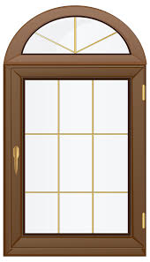
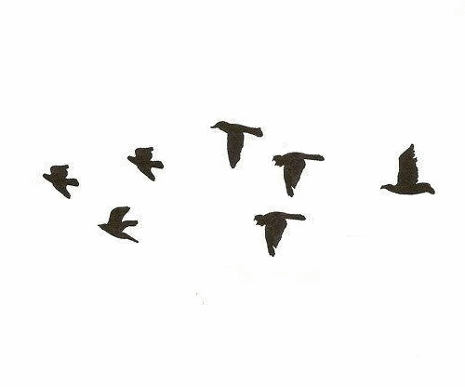
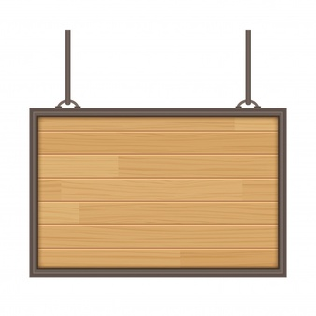
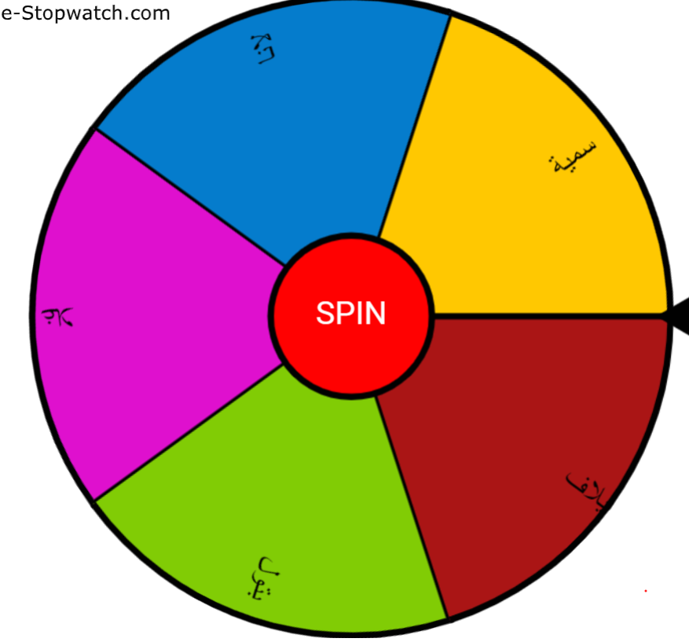
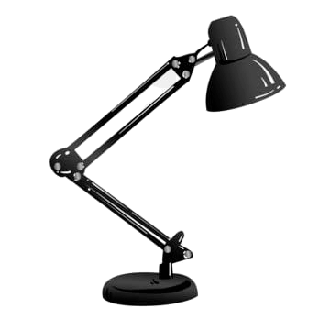
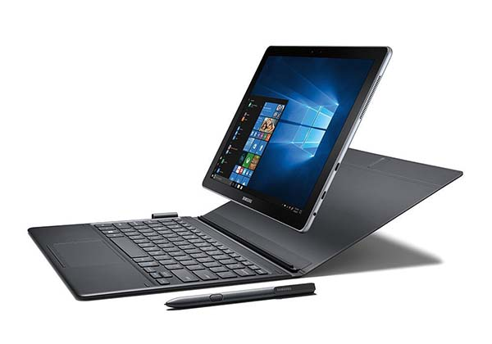
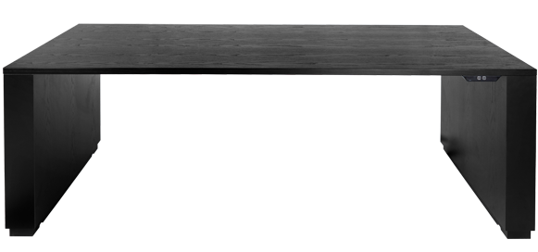
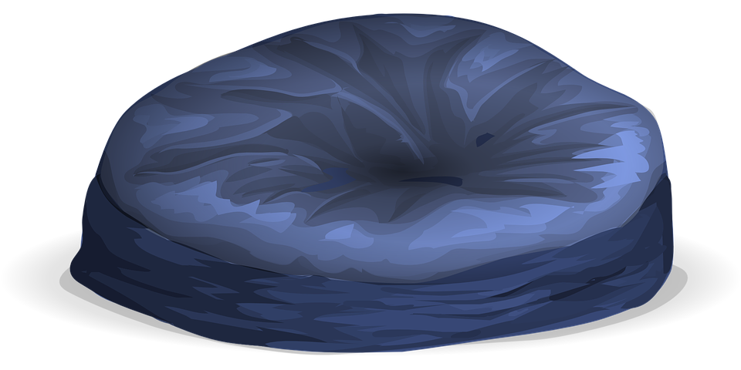
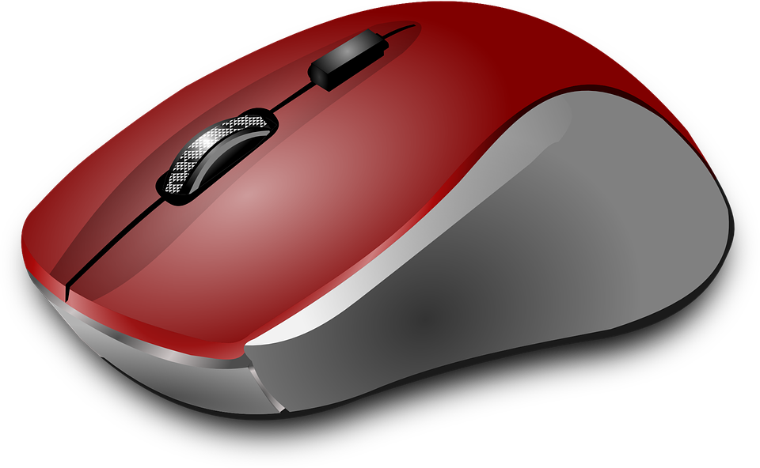
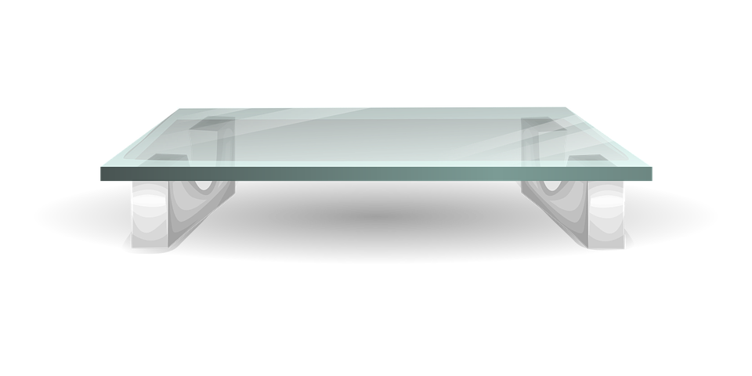
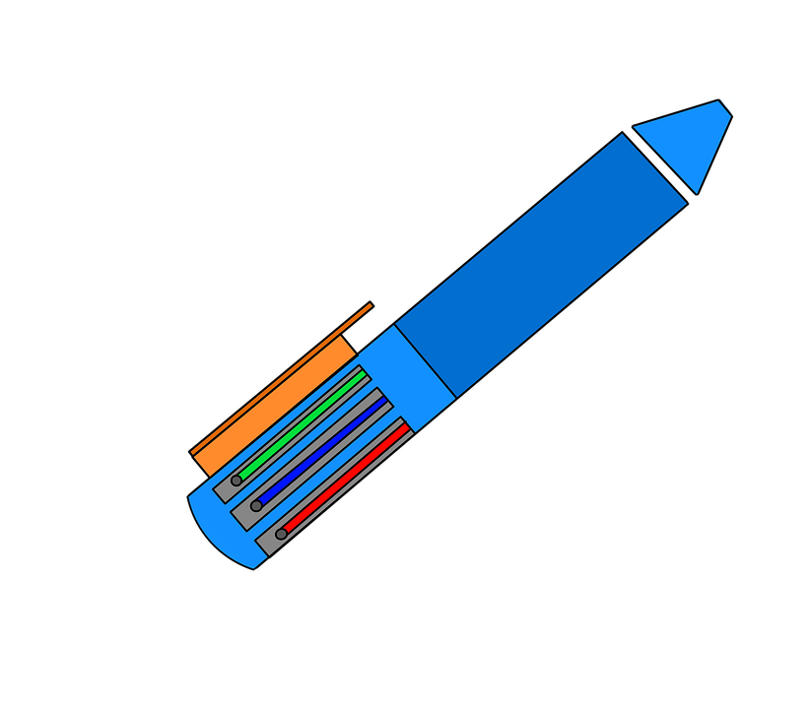
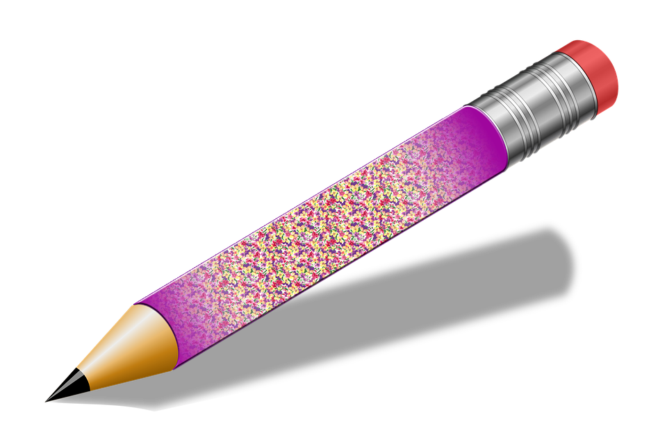

Slide 2
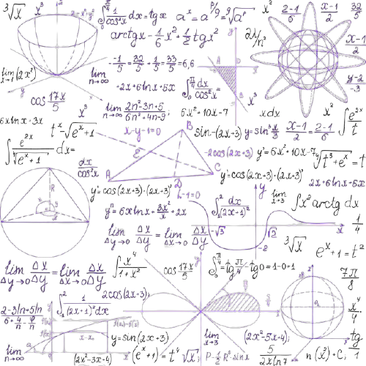
٤-٥
حل التناسب

Slide 3
التاريخ / / ١٤٤هـ
رقم الصفحة :١٦١
٤-٥
حل التناسب
فكرة الدرس
حل التناسب
المفردات
متناسب
التناسب
الضرب التبادلي
جدول التعلم
ماذا نعرف | ماذا سنتعلم | ماذا تعلمنا اليوم

Slide 4
لوحة تعزيز النجوم

Slide 5
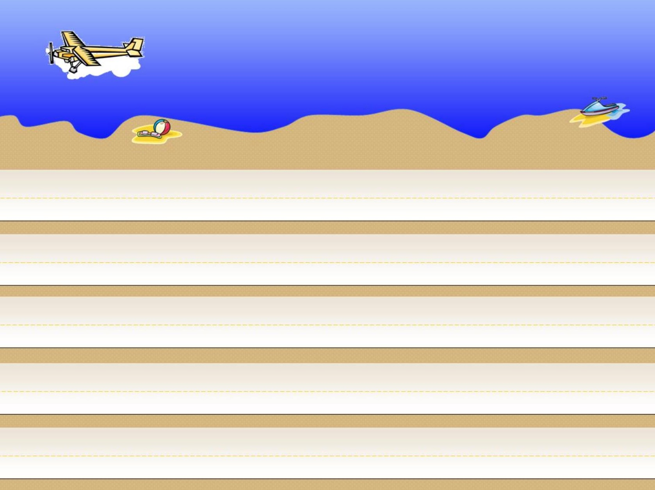
Click to Make Yellow Car Move
Click to Make Blue Car Move
Click to Make Orange Car Move
Click to Make Red Car Move
Click to Make Green Car Move

Slide 6
جدول الضرب
x | ٠ | ١ | ٢ | ٣ | ٤ | ٥ | ٦ | ٧ | ٨ | ٩ | ١٠ | ١١ | ١٢
٠ | ٠ | ٠ | ٠ | ٠ | ٠ | ٠ | ٠ | ٠ | ٠ | ٠ | ٠ | ٠ | ٠
١ | ٠ | ١ | ٢ | ٣ | ٤ | ٥ | ٦ | ٧ | ٨ | ٩ | ١٠ | ١١ | ١٢
٢ | ٠ | ٢ | ٤ | ٦ | ٨ | ١٠ | ١٢ | ١٤ | ١٦ | ١٨ | ٢٠ | ٢٢ | ٢٤
٣ | ٠ | ٣ | ٦ | ٩ | ١٢ | ١٥ | ١٨ | ٢١ | ٢٤ | ٢٧ | ٣٠ | ٣٣ | ٣٦
٤ | ٠ | ٤ | ٨ | ١٢ | ١٦ | ٢٠ | ٢٤ | ٢٨ | ٣٢ | ٣٦ | ٤٠ | ٤٤ | ٤٨
٥ | ٠ | ٥ | ١٠ | ١٥ | ٢٠ | ٢٥ | ٣٠ | ٣٥ | ٤٠ | ٤٥ | ٥٠ | ٥٥ | ٦٠
٦ | ٠ | ٦ | ١٢ | ١٨ | ٢٤ | ٣٠ | ٤٦ | ٤٢ | ٤٨ | ٥٤ | ٦٠ | ٦٦ | ٧٢
٧ | ٠ | ٧ | ١٤ | ٢١ | ٢٨ | ٣٥ | ٤٢ | ٤٩ | ٥٦ | ٦٣ | ٧٠ | ٧٧ | ٨٤
٨ | ٠ | ٨ | ١٦ | ٢٤ | ٣٢ | ٤٠ | ٤٨ | ٥٦ | ٦٤ | ٧٢ | ٨٠ | ٨٨ | ٩٦
٩ | ٠ | ٩ | ١٨ | 27 | ٣٦ | ٤٥ | ٥٤ | ٦٣ | ٧٢ | ٨١ | ٩٠ | ٩٩ | ١٠٨
١٠ | ٠ | ١٠ | ٢٠ | ٣٠ | ٤٠ | ٥٠ | ٦٠ | ٧٠ | ٨٠ | ٩٠ | ١٠٠ | ١١٠ | ١٢٠
١١ | ٠ | ١١ | ٢٢ | ٣٣ | ٤٤ | ٥٥ | ٦٦ | ٧٧ | ٨٨ | ٩٩ | ١١٠ | ١٢١ | ١٣٢
١٢ | ٠ | ١٢ | ٢٤ | ٣٦ | ٤٨ | ٦٠ | ٧٢ | ٨٤ | ٩٦ | ١٠٨ | ١٢٠ | ١٣٢ | ١٤٤

Slide 7
كمية الكالسيوم
١) اكتبي المعدل
عدد الحصص
استعد
٢) قارني بين المعدلين
٣٠٠
المعدلان متساويان
المعدل =
الكميتان
متناسبتان
١
٣٠٠
١٢٠٠
÷٤
المعدل =
=
١
٤
÷٤
الصفحة الرئيسة ٧

Slide 8
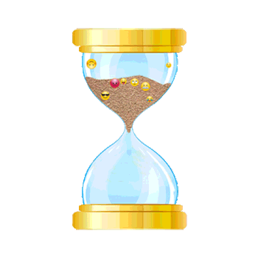
هل يوجد تناسب بين النسبتين :
٨
٤
،
١٢
٦
تمهيد
٢
÷٤
٤
يوجد تناسب
المعدلان متساويان
=
٣
÷٤
٦
٢
÷٤
٨
=
٣
١٢
÷٤
حل آخر :
تسمى هذه الطريقة بالضرب التبادلي
يوجد تناسب
٤٨
٦ × ٨ =
٨
٤
=
٤٨
٤ × ١٢ =
١٢
٦
الصفحة الرئيسة ٨

Slide 9
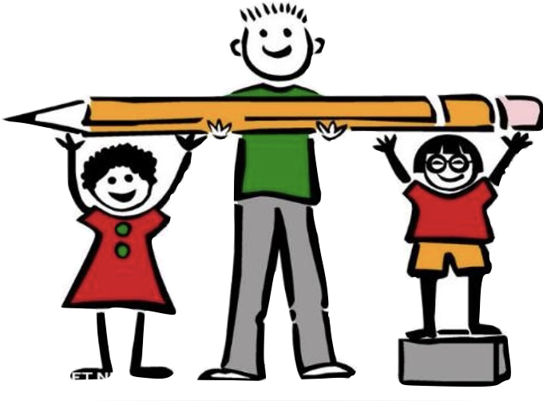
مفهوم
اضرب طرفين في وسطين
أ د = جـ ب
الصفحة الرئيسة ٩

Slide 10
مثال
٨٤٠٠
١٠٠ × ٨٤ =
٨٤
٦٠
٣
÷٢
٦٠
=
=
٨٤٠٠
٦٠ × ١٤٠ =
١٤٠
١٠٠
٥
÷٢
١٠٠
٣
÷٢
٦
÷٧
٤٢
÷٢
٨٤
=
=
=
الكميات متناسبة
٥
÷٢
١٠
÷٧
٧٠
÷٢
١٤٠
الصفحة الرئيسة ١٠
الكميات متناسبة

Slide 11
مثال
١٤٤٠
١٦ × ٩٠=
٢٤
١٦
٢
÷٢
٤
÷٤
١٦
=
=
=
٢٨٨٠
١٢٠× ٢٤ =
٩٠
١٢٠
١٥
÷٢
٣٠
÷٤
١٢٠
٤
÷٦
٢٤
=
الكميات غير متناسبة
١٥
÷٦
٩٠
الصفحة الرئيسة ١١
الكميات غير متناسبة

Slide 12
تأكد
١
÷٢
٢
لا يوجد تناسب
المعدلان غير متساويين
=
٥
÷٢
١٠
١
÷٣
٣
=
٤
١٢
÷٣
حل آخر :
لا يوجد تناسب
٣٠
١٠ × ٣ =
٣
٢
الصفحة الرئيسة ١٢
=
٢٤
٢ × ١٢ =
١٢
١٠

Slide 13
تأكد
٣
÷٤
١٢
يوجد تناسب
المعدلان متساويان
=
٢
÷٤
٨
٣
١٨
÷٦
=
٢
÷٦
١٢
حل آخر :
يوجد تناسب
١٤٤
٨ × ١٨ =
١٨
١٢
الصفحة الرئيسة ١٣
=
١٤٤
١٢ × ١٢ =
١٢
٨

Slide 14
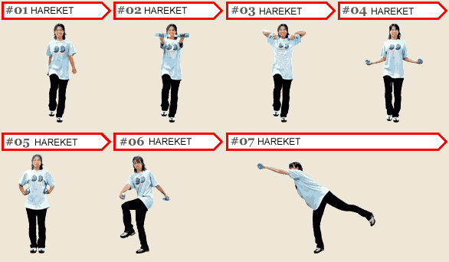
شعار وزارة الصحة
وفقا لإحصائيات السمنة في المملكة العربية السعودية، وجدت الدراسة أن ٧ رجال لكل ١٠ رجال يعانون من السمنة، فكم عدد الرجال الذين يعانون من السمنة في مجموعة مكونة من ٥٠ رجلا.
واقع واقع الحياه
طالبتي
الحل
١٠ جـ
١٠ × جـ =
جـ
٧
=
٣٥٠
٧ × ٥٠ =
٥٠
١٠
١٠ جـ = ٣٥٠
١٠
١٠
جـ = ٣٥
حديث الرسول صلى الله علية وسلم
ما ملأ ابن آدم وعاء شرا من بطنه، بحسب ابن آدم لقيمات يقمن صلبه، فإن كان لابد فاعلاً فثلث لطعامه وثلث لشرابه وثلث لنفسه
الصفحة الرئيسة ١٤

Slide 15
تحقق من فهمك
٢ ك
٢
ك × ٢ =
١٦
=
٤٨
١٦ × ٣ =
٣
ك
٢ ك = ٤٨
٢
٢
الصفحة الرئيسة ١٥
ك = ٢٤

Slide 16
تحقق من فهمك
٣٠
٥
٦ × ٥ =
٢
=
٢ هـ
٢ × هـ =
هـ
٦
٢ هـ = ٣٠
٢
٢
الصفحة الرئيسة ١٦
هـ = ١٥

Slide 17
تأكد
٢ و
٢
و × ٢ =
١٥
=
٧٥
١٥ × ٥ =
٥
و
٢ و = ٧٥
٢
٢
ت = ٣٧.٥
الصفحة الرئيسة ١٧

Slide 18
تأكد
٦ ت
ت
٦ × ت =
٥
=
٩٠
٥ × ١٨ =
١٨
٦
٦ ت = ٩٠
٦
٦
الصفحة الرئيسة ١٨
ت = ١٥

Slide 19
تحقق من فهمك
٢.٥ س
س × ٢.٥ =
٢،٥
١٠
=
٤٠
١٠ × ٤ =
٤
س
٤٠٠
× ١٠
٢.٥ س = ٤٠
=
٢.٥
٢٥
×١٠
٢.٥
س = ١٦
الصفحة الرئيسة ١٩

Slide 20
تأكد
٩
٣
٣ × ٣ =
٠.٢
=
٠.٢ د
٠.٢ × د =
د
٣
٩٠
×١٠
٠.٢ د = ٩
=
٢
×١٠
٠.٢
٠.٢
د = ٤٥
الصفحة الرئيسة ٢٠

Slide 21
ث
ث
تأكد
١١
٣ ث
ث
المعدل =
٣ × ث =
١١
٣
=
١١ × ٥ =
٥
٣
٥٥
١١
٣ ث = ٥٥
١٨.٣
=
٥
×
=
٣
٣
٣
ث = ١٨.٣
ثمن ٥ ل ١٨.٣ ريالا
الصفحة الرئيسة ٢١

Slide 22
ث
ث
مثال
١
٢٤
٧٢٠٠
٢٤ × ٣٠٠ =
٣٠٠
١٢٠
=
المعدل =
=
٥
١٢٠
١٢٠ ث
١٢٠ × ث =
ث
٢٤
١
١٢٠ ث = ٧٢٠٠
٦٠
=
٣٠٠
×
=
٥
١٢٠
١٢٠
ث = ٦٠
الصفحة الرئيسة ٢٢
يحتاج ٦٠ ثانية ليركض ٣٠٠ م

Slide 23
تأكد
٨
٨
يوجد تناسب
المعدلان متساويان
=
٢١
٢١
٨
÷١٥
١٢٠
×١٠
١٢
=
=
٢١
÷١٥
٣١٥
٣١.٥
×١٠
حل آخر :
يوجد تناسب
٢٥٢
٢١ × ١٢ =
١٢
٨
الصفحة الرئيسة ٢٣
=
٢٥٢
٨ × ٣١.٥ =
٣١.٥
٢١

Slide 24
ق
ق
تأكد
٣.٥
١٥٧.٥
٣.٥ × ٤٥ =
٤٥
٣٢٥
المعدل =
=
٣٢٥
٣٢٥ ق
٣٢٥ × ق =
ق
٣.٥
٣.٥
٣٢٥ ق = ١٥٧.٥
٠.٤٥
=
٤٥
×
=
٣٢٥
٣٢٥
٣٢٥
ق = ٠.٤٨
الصفحة الرئيسة ٢٤
يحتاج ٠.٤٨ ساعة ليقطع ٤٥ كلم

Slide 25
تدرب
١٥٠٠
٢٥ × ٦٠=
٣٠
٢٥
٥
÷٥
٢٥
=
=
١٣٥٠
٤٥× ٣٠ =
٦٠
٤٥
٩
÷٥
٤٥
١
÷٣
٣٠
=
الكميات غير متناسبة
٢
÷٣
٦٠
الكميات غير متناسبة
الصفحة الرئيسة ٢٥

Slide 26
مهارات تفكير عليا
الصفحة الرئيسة ٢٦

Slide 27
